Slide 1







Survival
狹縫囚生
組員:張品楷、蔡敏麒、洪詩喻
Notes:
大家好
我們的遊戲名稱為survival
中文名稱是狹縫囚生

Slide 2


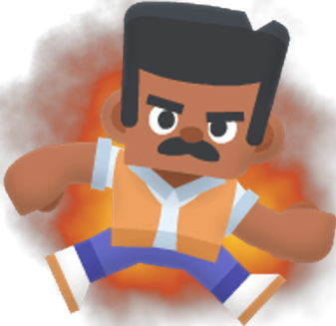
遊戲類型
Notes:
我們遊戲是屬於鬼抓人類型
當然為了不希望單純就只是鬼抓人
我們在遊戲中
加入不同類型地圖的設計
跟變身模式

Slide 3
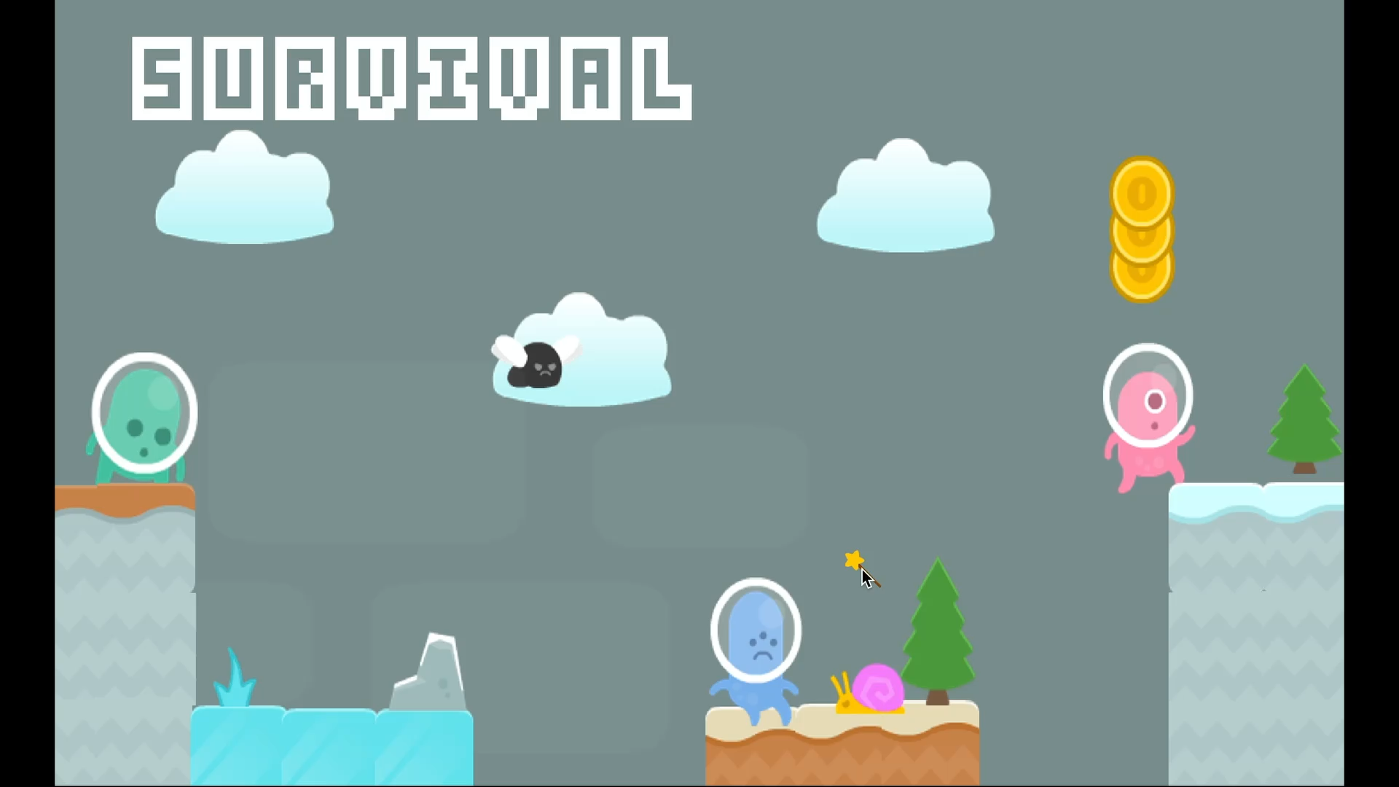
Notes:
先來觀看一下影片來對遊戲有初步的認識

Slide 4
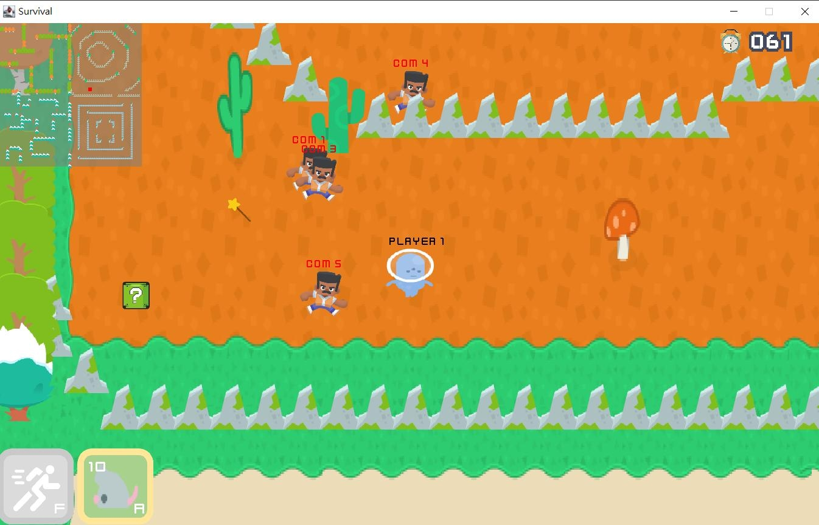
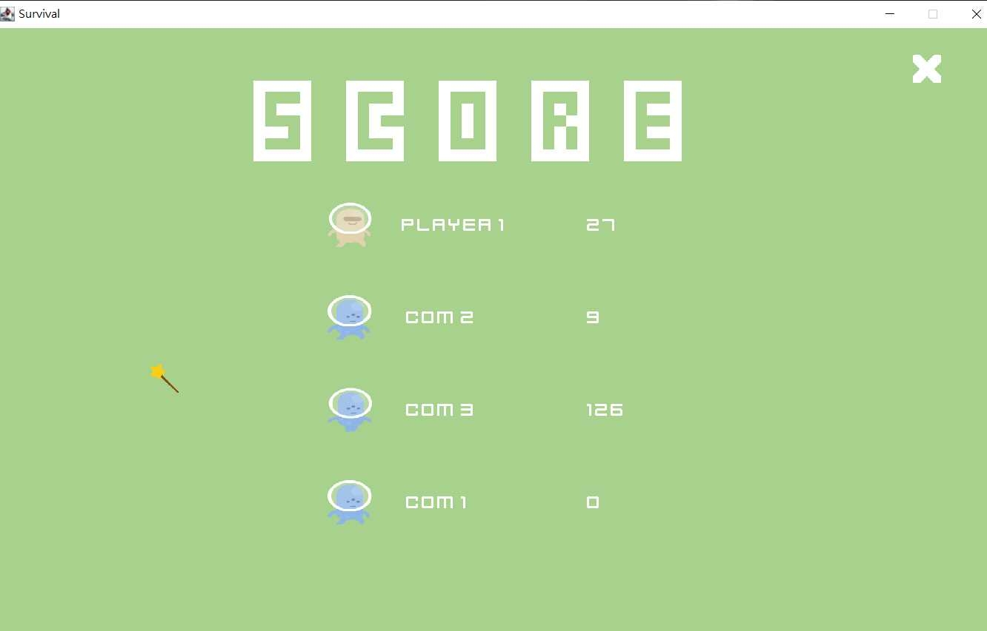
兩種模式
生存模式
積分模式
Notes:
如果是單人遊玩
我們提供了兩種模式可以選擇
生存模式 屬於比較快節奏刺激型 可以看上面有好幾個獵人。只要被抓到就是遊戲結束。所以你必須撐到時間結束才算贏
積分模式 就屬於比較節奏緩和 你可以透過不斷累積積分 並透過鬼抓人將對方積分搶過
兩整模式 讓玩單機也有不同選擇

Slide 5
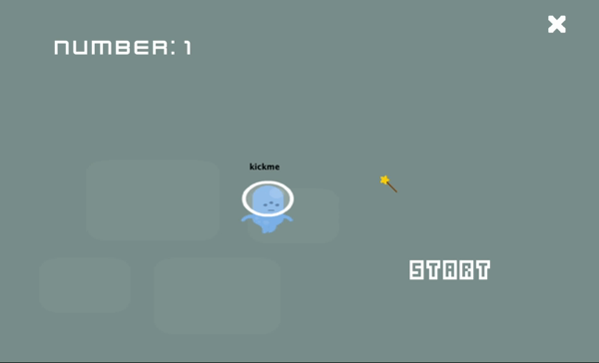
多人連線
Notes:
當然我們也有多人連線
連線這款遊戲 才能真正發揮變身系統跟道具
也才能體會這款遊戲的魅力
非常建議嘗試連線

Slide 6






變身系統
Notes:
變身系統是我們的特色
簡單介紹一下

Slide 7


技術困難
10S
Notes:
技術上遇到的困難
因為多人連線需要每個角色同步
移動的部分
一開始我們同時傳送位移跟位置的封包
但當時會出現角色不斷抖動情形
後來改成每十秒封包傳送一次位置，
移動變順暢了
但每十秒會出現瞬移，其實遊戲體驗就不太好
嘗試很久後來因為學長提點
傳送位置 不傳送位移
才解決這問題

Slide 8



團隊分工
張品楷：網路連線、電腦ＡＩ、音效
蔡敏麒：遊戲動畫、地圖設計
洪詩喻：場景設計、介面製作
Notes:
而這是我們整個遊戲中的分工情形
剩下就希望待會大家試玩能有好的體驗
也能再給我們意見
謝謝

